Slide 1
تعريف الاستقصاء
تقنيات الاستقصاء
العينات

Slide 2
تعريف الاستقصاء

Slide 3
مفهوم الاستقصاء
يشير مفهوم الاستقصاء الى
جمع البيانات من الأفراد أو المجموعات
تفريغها وتبويبها
عرضها جدوليا وبيانيا
تحليلها
واستخلاص النتائج منها

Slide 4
عناصر الاستقصاء
طرح الأسئلة: يبدأ الاستقصاء بطرح أسئلة واضحة ومحددة حول موضوع معين.
جمع البيانات: يتضمن جمع البيانات من مصادر مختلفة، مثل الاستبيان والمقابلة.
تحليل البيانات: بعد جمع البيانات، يتم تحليلها لفهم الأنماط والعلاقات التي تربط بين المتغيرات.
استخلاص النتائج: استنادًا إلى التحليل، يتم استخلاص النتائج وتقديم الحلول.

Slide 5
تقنيات الاستقصاء

Slide 6
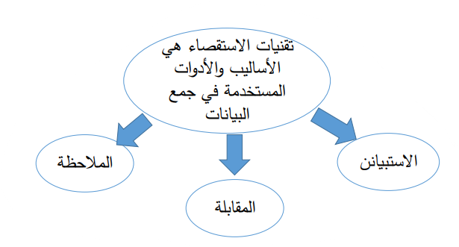
تقنيات الاستقصاء
كل تقنية من هذه التقنيات لها مزاياها وعيوبها، اختيار التقنية المناسبة يعتمد على أهداف البحث ونوع البيانات المطلوبة

Slide 7
حقائق أو أرقام غير معالجة وليس لها قيمة في شكلها الخام.
البيانات
غير منظمة تظهر بشكل عشوائي
غير ذات معنى: في حد ذاتها
ما الفرق بين البيانات والمعلومات؟
بيانات تمت معالجتها وتحليلها لتصبح ذات معنى وقيمة
منظمة بطريقة تجعلها مفهومة.
المعلومات
تحمل معنى وتوفر دلالات تساعد في اتخاذ القرارات.

Slide 8
العلاقة بين المعلومات والبيانات
تقسم مصادر البيانات الى مصادر ثانوية ومصادر أولية

Slide 9
تسمح لنا المصادر الثانوية بالحصول على بيانات تم جمعها مسبقا من قبل جهة أخرى
المصادر الثانوية
تتميز بقلة التكلفة وسهولة الوصول اليها
التقارير الحكومية مثل إحصاءات التعداد السكاني أو التقارير الاقتصادية
يعيبها أنها قد تكون قديمة أو غير متناسبة مع السياق الحالي
الأبحاث المنشورة، التقارير البحثية، أو الدراسات السابقة
البيانات المستمدة من الأنترنت
وسائل التواصل الاجتماعي

Slide 10
المصادر الأولية
البيانات هنا يتم جمعها مباشرة من مصادره
توجيه الحواس لمشاهدة ومراقبة سلوك معين أو ظاهرة معينة وتسجيل جوانب هذا السلوك
تستخدم الملاحظة في جمع البيانات التي يصعب الحصول عليها عن طريق المقابلة أو الاستبيان

Slide 11
المقابلة
عيوبها
مزاياها

